Slide 1
飞行大富翁3.28

Slide 2
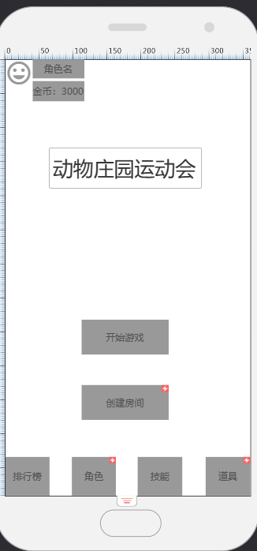
主界面设计
交互逻辑：
1.将选择技能，角色（皮肤）等功能放在主界面，优化游戏整体节奏
2.主界面应包含战绩查询，排行榜，更新日志，签到等附属功能位置，此时暂时不需要做，但需要预留空间
3.主界面美术需要尝试一定UI动效

Slide 3
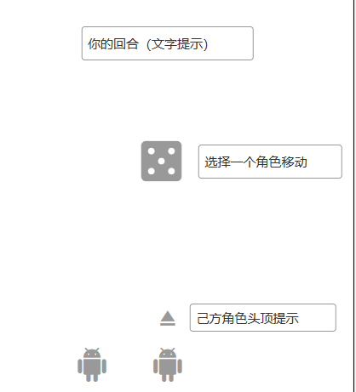
游戏内操作逻辑改动
在进入玩家回合后，给予玩家一个——“你的回合”的文字提示，然后先让玩家在投骰子和使用道具间二选一，选择后，再选择角色去进行示范
比如左侧是选择了投骰子，那在得到骰子点数后，再选择相应角色进行移动，会增加游戏整体操作感

Slide 4
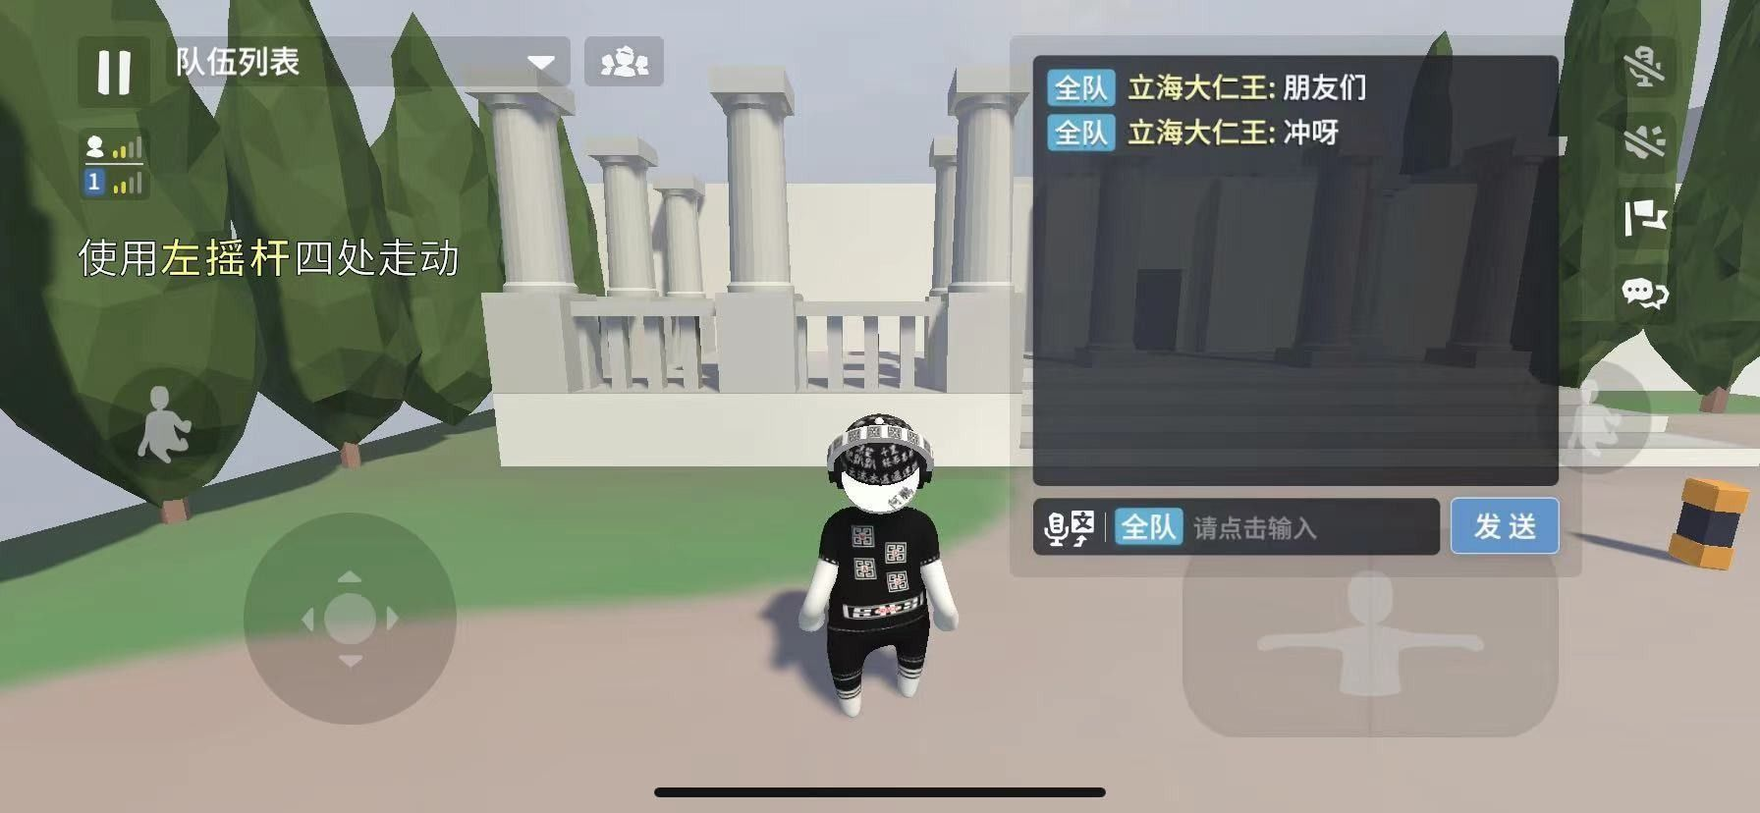
聊天与互动
交互逻辑：
1.玩家可以在游戏内的房间频道与同房间其他人打字交流
2.聊天框应具有常规大小和半屏大小两种配置，常规大小下，聊天框应不干扰游戏正常运行，但也可以看见一部分对话
3.玩家可以在聊天框下发送表情，表情应在角色头顶出现，而不是聊天框内

Slide 5
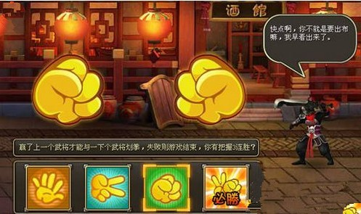
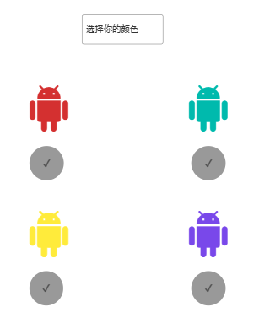
游戏先后顺序
玩家由手头剪刀布确定游戏先后顺序，先发制人则自动一号位，复数先发制人则它们之间单独进行石头剪刀布
1.玩家需要在限时内选择石头、剪刀、布中的一个
2.胜利者为自己的角色选择一个颜色

Slide 6
游戏道具逻辑改动
1.游戏每进行3个回合后，自动送予所有玩家一个道具
2.道具依然会按照原有逻辑刷新在地图上供于玩家拾取
3.使用道具将不再消耗回合数（关键改动）——由于玩家可以进行聊天与互动，前置位玩家将会被后手位玩家使用道具针对，而后手位玩家也不会因此使自己浪费了投骰子的时间而拖慢速度，这将会加速道具使用率

Slide 7
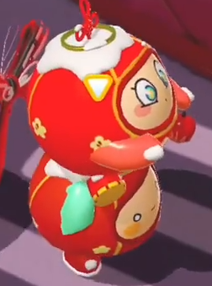
飞行棋改动（大富翁模式）
1.角色与其他角色共处一格时，可以将它举到头顶，朝前方或者后方投掷一格（此距离可以升级）自己的角色也可以丢，只要你是后手进入某一格
如果你丢出的角色落下的那一格也有人，被丢出的角色就会再次被人举起（连环举）
2.技能意义：增加玩家间互动性，同时由于我们改动成了先手丢骰子后手移动，使得陷阱和固定格子需要新的方式去触发

Slide 8
跳棋机制
跳棋机制将与重构后的角色技能，作为独立的模式设计
大富翁机制中，玩家将不再拥有角色技能，所拥有的角色成为游戏皮肤
跳棋模式中：将不再出现道具和主动技能， 玩家将操控自己的三个棋子，以最快的速度通向终点，最先到达终点的棋子，将使他的玩家直接获得胜利

Slide 9
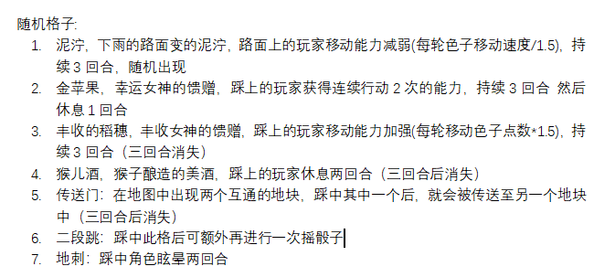
随机格子
随机格子：如同道具一样随机生成在地图各处，触发一次后消失
1.随机格子上不会产生道具
2.随机格子会在一定回合后消失
3.随机格子每两个回合自动在大多数角色的前方生成

Slide 10
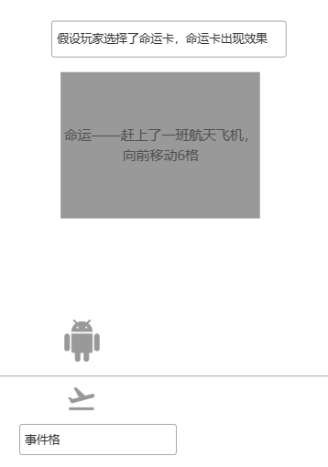
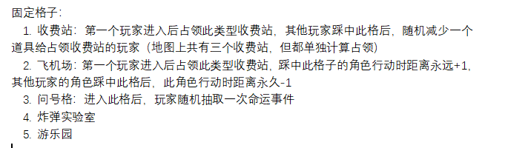
固定格子
固定格子：地图上拥有固定且不会移动的数个固定格子，先进入此格子的玩家将占领此格子，随后他的角色进入此格将会获得增益，而其他角色进入此格子将会受到惩罚

Slide 11
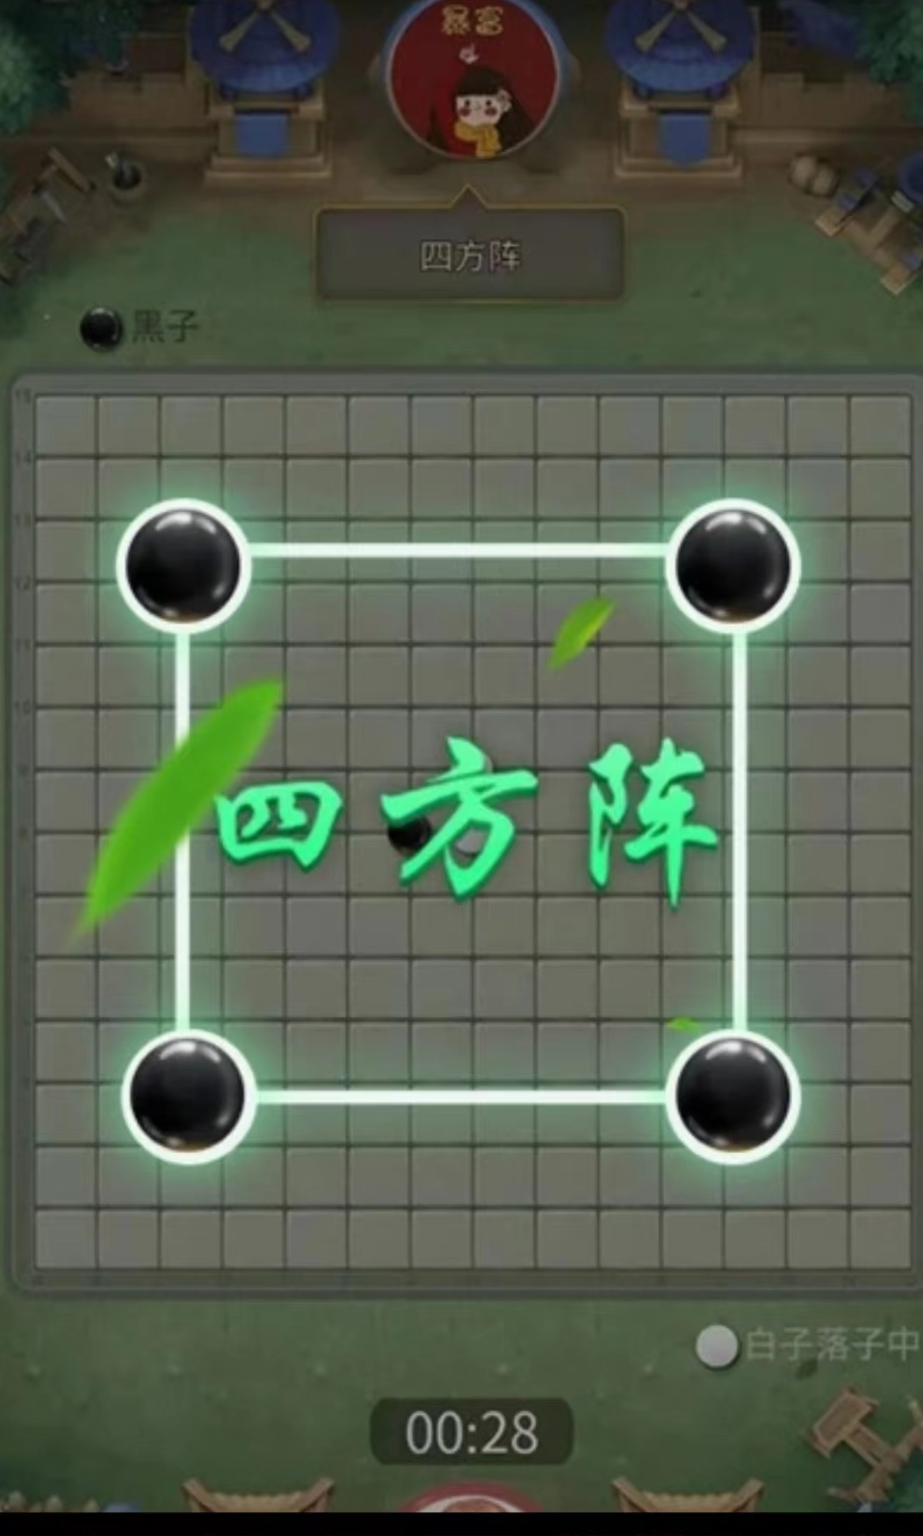
美术效果重构
1.使用主动技能时的全屏特效
2.使用道具时的全屏公告
3.角色移动时的人物特效（且角色移动速度可以适当加快）

